Slide 1










Slide 2


Slide 3
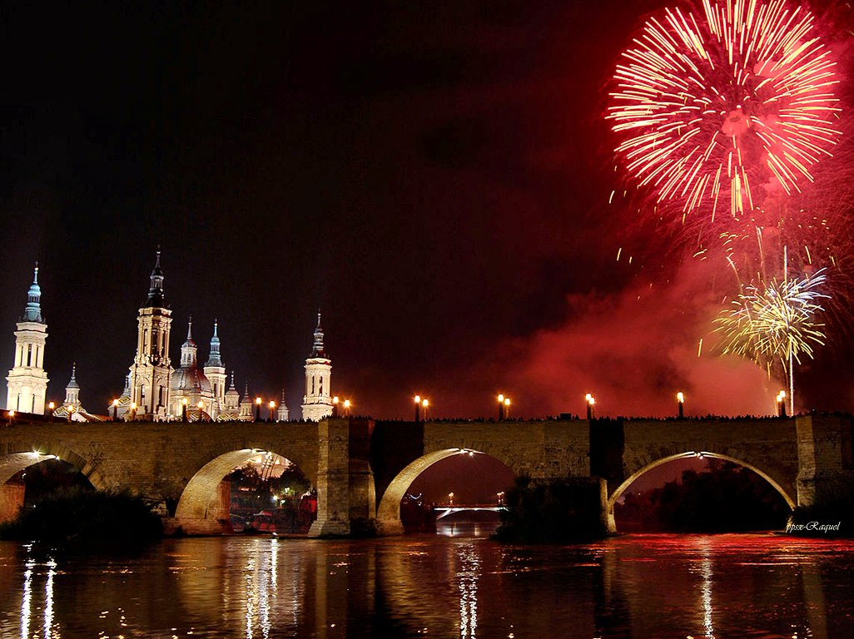


Slide 4

Que el año que llega sea un lienzo en blanco en el cual podamos reescribir con decisión y felicidad nuestro paso por la vida

Slide 5



Slide 6
Recuerda que de el esfuerzo y afán veremos los frutos, espero que este año que llega obtengas una cosecha de felicidad y amor

Slide 7





Slide 8
Cuando un año está por comenzar significa que va a empezar una nueva etapa en nuestra vida, un período en el que podremos comenzar de nuevo y hacer realidad todos los sueños que siempre hemos tenido. Muchas felicidades, que el 2014 sea un año lleno de
¡ muchos éxitos !

Slide 9


Slide 10
En estos días hay que hacer a un lado las tristezas y pensar en el futuro con mucho optimismo. Si nos esforzamos todo será excelente en el nuevo año

Slide 11



Slide 12
Hoy vamos a despedir un año y darle la bienvenida a otro. Estemos preparados para iniciar con mucha energía y buena actitud esta nueva etapa y tenemos que visualicemos todas las cosas que queremos hacer lograr para hacerlas realidad

Slide 13



Slide 14
En este fin de año llénense de buenos pensamientos y de los mejores sentimientos para que durante los 365 días todo pueda irles muy bien. Que la alegría y el entusiasmo siempre estén presentes en sus vidas

Slide 15


Slide 16
Muchas felicidades en este nuevo año a todos mis amigos y familiares. Si durante el año pasado no se hicieron realidad sus sueños, a partir de hoy tienen una nueva oportunidad para comenzar otra vez

Slide 17



Slide 18
El año que se va también es el fin de una etapa en nuestras vidas. Es mi deseo que partir de hoy comencemos con el pie derecho y que Dios nos ayude para que podamos hacer realidad todos nuestros sueños

Slide 19

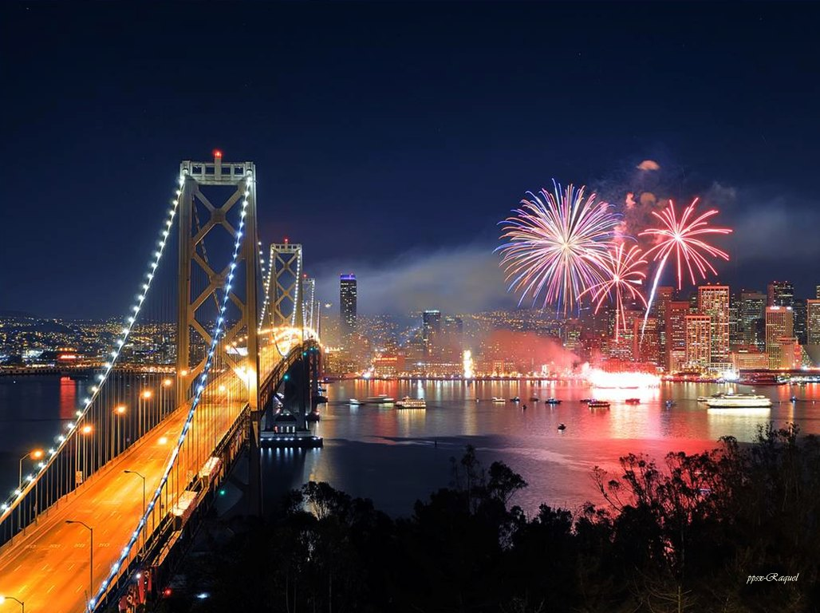

Slide 20
Hoy le diremos adiós a un año y empezaremos otro con mucho optimismo para que esta vez todos nos vaya de maravillas. Muchas felicidades a todos en este 2014

Slide 21



Slide 22
Otro año va a comenzar y además de los planes para recibirlo tenemos que ponernos a pensar en todas las cosas que hicimos. Es momento de atesorar todo lo positivo y hacer a un lado las cosas negativas que nos ocurrieron

Slide 23

Felíz
2014

Slide 24
Si piensas en las derrotas vas a perder mucho tiempo. Lo mejor que puedes hacer es pensar en todas las metas que has alcanzado y eso te motivará a que continúes adelante.
¡Felicidades en este nuevo año !

Slide 25


Slide 26
Que el próximo año esté lleno de muchas alegrías y que cada uno de ustedes pueda retomar todos los sueños que hicieron a un lado

Slide 27



Slide 28
No sé si recibiré el nuevo año en una fiesta, pero lo que sí sé es que me divertiré mucho festejándolo al lado de las personas que más quiero

Slide 29


¡

Slide 30
Que este nuevo año signifique un renacer en nuestros espíritus y que nuestros corazones empiecen a latir con más intensidad

Slide 31


Slide 32
Todos nuestros sueños se pueden hacer realidad si nos esforzamos cada día. No hay nada que sea imposible si somos persistentes y pacientes. Espero que en este año tengas presente esto y nunca te des por vencido

Slide 33


Slide 34
Hoy empezaremos a soñar de nuevo y a esforzarnos otra vez para que todos nuestros sueños se puedan hacer realidad

Slide 35





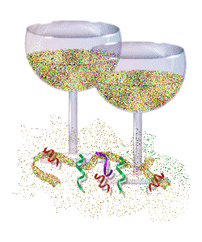

Slide 36
Que los fracasos del pasado no te desanimen. Espero que este año pueda ser fabuloso para ti y para tu familia. Nunca te detengas pues siempre voy a estar a tu lado para ayudarte

Slide 37



Slide 38
Debemos expresar nuestra gratitud por todas las cosas buenas que nos ha dejado el año pasado y tener la mejor disposición para recibir la mejor manera lo que el nuevo año nos va a traer
¡¡ Muchas felicidades para todos.!!

Slide 39






Slide 40




Accede a la sección que desees desde aquí:
PPS Exclusivos
Dedicatorias | Fechas Especiales | Graciosos | Historia y arte | Lugares | Musicales
Naturaleza y Ciencias | Política | Reflexión | Religiosos | Románticos | Salud
Si deseas recibir pps periódicamente en tu correo electrónico subscríbete aquí:

